Slide 1
UNIDADE 2
Projeto Conceitual
Disciplina: Banco de Dados I (ARA7129)
Prof. Alexandre L. Gonçalves
E-mail: a.l.goncalves@ufsc.br

Slide 2
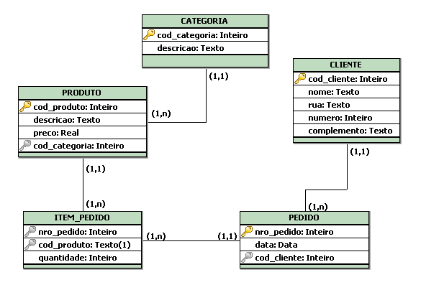
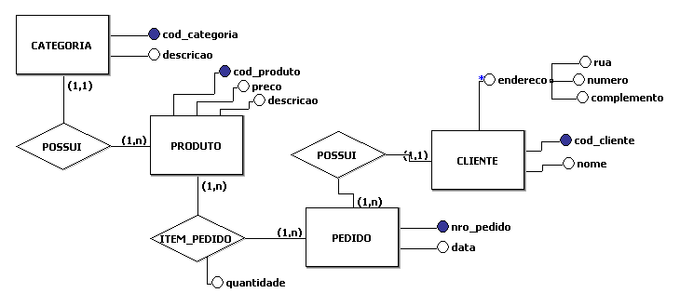

Mapa
Modelo Lógico
Descrição do Problema
Uma empresa vende produtos de limpeza, e deseja melhor controlar os produtos que vende, seus clientes e os pedidos. Cada produto é caracterizado por um código único, nome do produto, categoria (ex. detergente, sabão em pó, sabonete, etc), e seu preço. A categoria é uma classificação criada pela própria empresa. A empresa possui informações sobre todos seus clientes. Cada cliente é identificado por um código único (interno à firma), o nome do cliente, endereço (rua, nro, complemento, cidade, cep, UF), telefone, o status do cliente ("bom", "médio", "ruim"), e o seu limite de crédito. Guarda-se igualmente a informação dos pedidos feitos pelos clientes. Cada pedido possui um número (único), e guarda-se a data de elaboração do pedido. Cada pedido pode conter de 1 a vários produtos, e para cada produto, indica-se a quantidade deste pedida.
Modelo Físico
Banco
de
Dados
Modelo Conceitual

Slide 3
Generalização/Especialização
  Caracteriza-se como uma propriedade que pode também ser atribuída para a entidade;
  A partir desse conceito é possível atribuir propriedades particulares a um subconjunto das ocorrências (especializadas) de uma entidade genérica;
  No DER o símbolo que possibilita a representação de especialização/generalização é um triângulo isósceles.

Slide 4
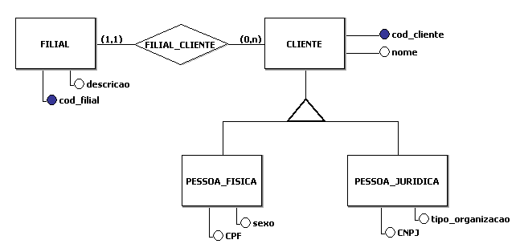
Generalização/Especialização

Slide 5
Generalização/Especialização
  Ao conceito de generalização/especialização está agregada a idéia de herança de propriedades;
  Herdar propriedades significa que cada ocorrência da entidade especializada possui, além de suas próprias propriedades (atributos, relacionamentos e generalizações/especializações), também as propriedades da entidade genérica.

Slide 6
Generalização/Especialização (total ou parcial)
  Esse conceito refere-se a obrigatoriedade ou não de cada instância da entidade genérica corresponder a uma ocorrência da entidade especializada;

Slide 7
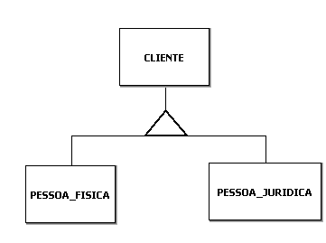
Generalização/Especialização (total ou parcial)
  Em uma generalização/especialização total para cada ocorrência na entidade genérica sempre existirá uma ocorrência em uma das entidades especializadas.

Slide 8
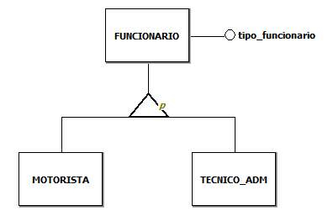
Generalização/Especialização (total ou parcial)
  Em uma generalização/especialização parcial nem toda ocorrência da entidade genérica terá correspondência na entidade especializada.

Slide 9
Generalização/Especialização (exclusiva ou compartilhada)
  A opção Exclusiva indica que na hierarquia de generalização/especialização uma ocorrência de entidade genérica é especializada no máximo uma vez nas folhas da árvore de generalização/especialização. No exemplo anterior a entidade CLIENTE (PESSOA_FISICA, PESSOA_JURIDICA) é caracterizada como uma generalização/especialização exclusiva, pois um Cliente é considerado Pessoa Física ou Jurídica;
  A opção Compartilhada indica que na hierarquia de generalização/especialização uma ocorrência de entidade genérica pode aparecer em várias entidades nas folhas da árvore de generalização/especialização.

Slide 10
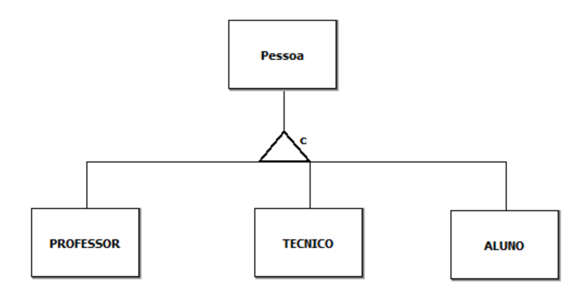
Generalização/Especialização (exclusiva ou compartilhada)
  No DER uma generalização/especialização compartilhada é indicada pela letra “c”.

Slide 11
Generalização/Especialização (níveis)
  Uma entidade pode ser especializada em qualquer número de entidades, inclusive em uma só;
  Não existe limite para o número de níveis hierárquicos da generalização/especialização;
  Uma entidade especializada em uma generalização/especialização pode, portanto, ser uma entidade genérica em uma outra generalização/especialização.

Slide 12
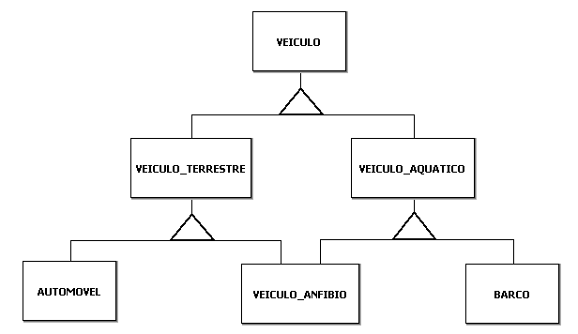
Generalização/Especialização (níveis)

Slide 13
Entidade associativa
  Um relacionamento é uma associação entre entidades;
  Na modelagem ER não existe a possibilidade de associar dois relacionamentos entre si;
  Contudo, na prática isso pode ser desejável.

Slide 14
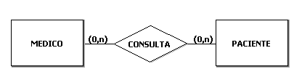
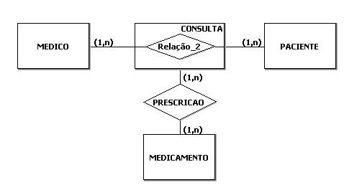
Entidade associativa (exemplo)

Slide 15
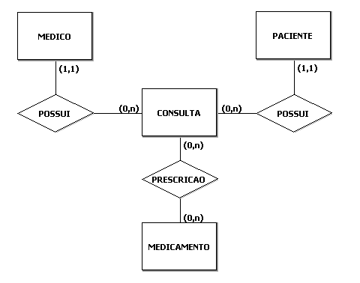
Entidade associativa (exemplo)
  Caso não se deseje utilizar o conceito de entidade associativa, seria necessário transformar o relacionamento CONSULTA em uma entidade que poderia ser relacionada com a entidade MEDICAMENTO.

Slide 16
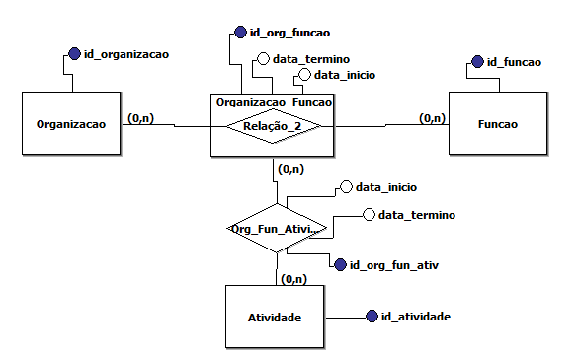
Entidade associativa (exemplo)

Slide 17
Exercício 5
  Modele conceitualmente um sistema de controle de venda de produtos de uma farmácia em que para cada produto deve-se considerar a associação com fornecedor, fabricante e lote de distribuição. Um determinado produto chega até a farmácia em lotes distribuídos por um fornecedor que representa determinado fabricante. Por sua vez, um produto será fornecido através de vários lotes ao longo do tempo. Note ainda que um produto será classificado em medicamento e perfumaria;
  O sistema deve ainda possibilitar o registro das vendas para cada tipo de produto (medicamento e perfumaria). Alguns medicamentos exigem o controle e retenção das receitas. Considere que uma receita pode estar associada a um ou mais produtos.

Slide 18
Exercício 6
  Projete um modelo relacional - nível conceitual - para uma empresa de terceirização. Em levantamento preliminar realizado, foram identificadas as seguintes informações:
  Uma empresa de terceirização oferece diversos tipos de serviços para seus clientes, que podem ser pessoas físicas ou jurídicas. Possui também uma relação dos profissionais (fornecedores) que prestam os serviços oferecidos pela empresa. Sabendo que um serviço somente pode ser oferecido por um fornecedor e que cada serviço possui um custo e uma margem de lucro para a empresa, faça um modelo que permita:
    Obter o faturamento da empresa por serviço e por mês;
    Uma relação dos clientes por tipo de serviço e por mês;
    Uma relação dos serviços e o valor faturado no último mês e o no último trimestre.

Slide 19
Exercício 7
  Projete um modelo relacional - nível conceitual - para uma empresa de engenharia que possui algumas categorias de empregados de modo exclusivo e total. As categorias são Gerente, Técnico e Engenheiro. Note que um empregado estará lotado em somente 1 departamento.
  Essa empresa deseja controlar a relação de subordinação entre os empregados e a gerência. Para a categoria engenheiro é necessário controlar os projetos em que trabalha.
  Para todas as categorias é necessário controlar as habilidades dos empregados no que tange a utilização de ferramentas computacionais (ex: processador de texto, planilha de cálculo, CAD/CAM).

Slide 20
Exercício 8
  Considerando o exercício anterior como o DER deveria ser alterado para permitir que tanto um técnico quanto um engenheiro pudessem ser gerentes?

Slide 21
Exercício 9
  Considerando os exercícios vistos até o momento formule o enunciado de um problema e a partir desse problema desenvolva um modelo conceitual.

Slide 22
Exercício 10
  Projete um modelo relacional - nível conceitual – para um sistema de registro de currículos pessoais. O sistema deve possibilitar o registro dos endereços residencial e comercial. Deve-se controlar também as atividades profissionais realizadas em determinada organização registrando a data de início e fim de cada atividade. Note que uma pessoa pode ao longo de sua vida trabalhar em várias organizações e em cada organização executar múltiplas atividades.
  Outro ponto importante a ser considerado refere-se a produção CT&A que possui três categorias (Científica, Tecnológica e Artística). Os atributos gerais são código, título e ano. Para a Prod. Científica existe o periódico onde foi publicada, enquanto que para a Prod. Técnica o número e data do registro. A Prod. Artística não possui atributos adicionais.
  É necessário também o registro dos autores e palavras-chave de cada produção.
  Considere ainda que um autor/coautor pode não ter um CV mas esse deve estar registrado no banco de dados.

Slide 23
Exercício 11
  A Polícia Civil de Araranguá deseja obter um sistema que a ajude na investigação de crimes de modo que se tenha um rápido acesso aos antecedentes criminais de determinado indivíduo. Para tal, projete um modelo conceitual considerando os seguintes requisitos/aspectos.
  O sistema deve possibilitar o registro de indivíduos considerando algumas informações, entre elas, Nome, RG, CPF, Data de Nascimento, altura, filiação (nome do pai e da mãe).
  Deve também permitir o registro de determinado crime levando-se em conta o tipo do crime realizado, a data, as armas e os meios de transportes utilizados. Quanto as armas, informações técnicas são relevantes (tipo – revólver, espingarda, fuzil, etc; calibre). O mesmo é requerido para os meios de transporte (tipo – automóvel, caminhão, motocicleta; placa, modelo).
  Note que um crime pode ser cometido por mais de um indivíduo.
  Deve-se ainda considerar as características gerais de cada indivíduo, tais como, cor do cabelo e dos olhos e informações adicionais (cicatrizes, tatuagens) que ajudem em futuras investigações.
  Por fim, é requerido que uma foto seja vinculada a um indivíduo e que imagens de determinado crime e um descritivo dessas imagens possam ser armazenadas no banco de dados.

